Slide 1
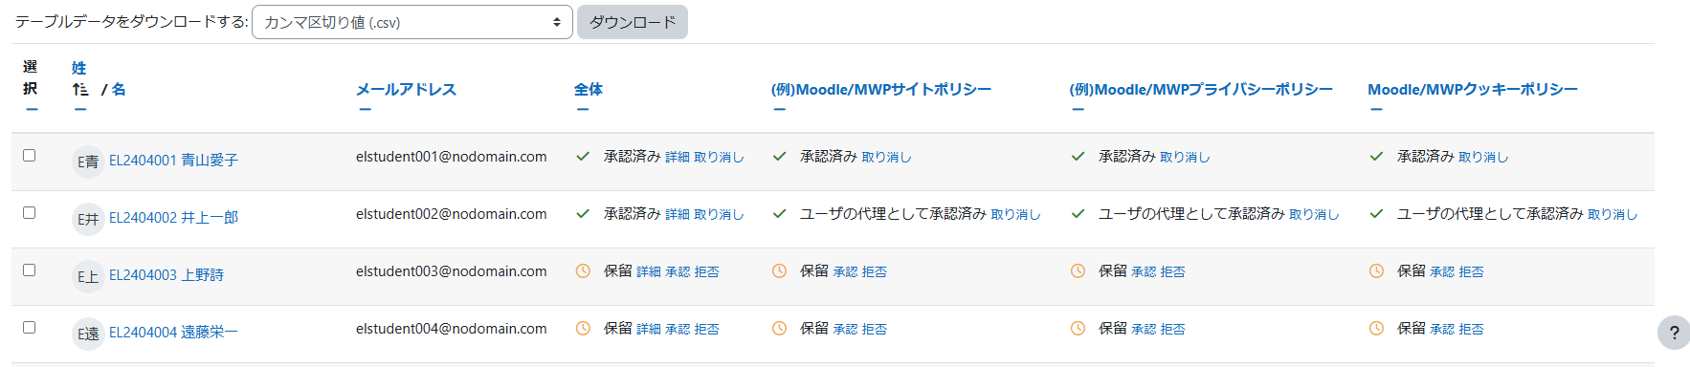
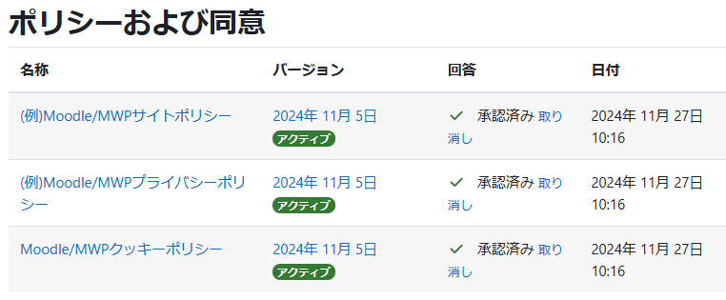
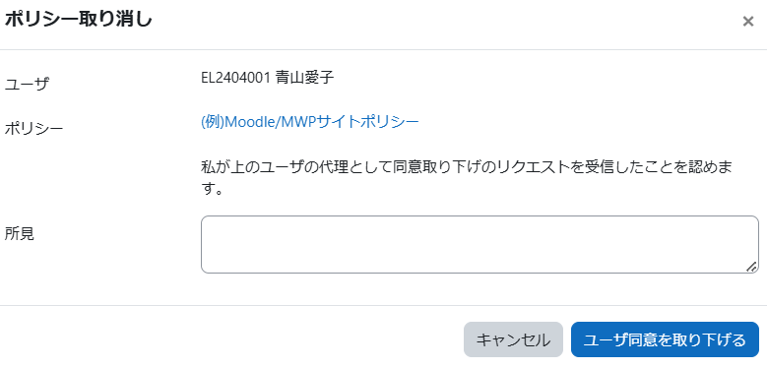
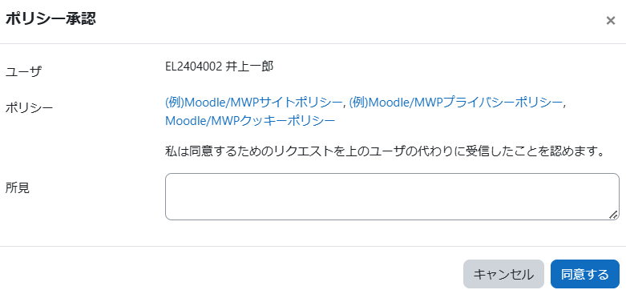
ポリシー同意状況の管理
ポリシー同意状況の確認の他、「代理同意」や「同意の取り消し」作業ができます。
サイト管理者権限で確認します。
「サイト管理」から「ユーザ」タブに切り替え、「プライバシーおよびポリシー」の「ユーザ同意」をクリックします。
「ユーザ同意」状況が一覧表示されます。 一覧はCSVで出力も可能です。 「詳細」をクリックするとアカウント別のユーザ同意詳細が確認できます。
ユーザから同意の取り消しを求めらた際は、「取り消し」からユーザの同意を取り消すことができます。 「所見」を入力することが出来るので、作業根拠をメモ書きとして残すことも可能です。
サイト管理者権限で「同意」にすることも可能です。「承認」からユーザの代わりに同意することができます。 「所見」を入力することが出来るので、作業根拠をメモ書きとして残すことも可能です。
「拒否」は作成したポリシーが「同意任意」の場合のみ、拒否の選択ができます。
サイト管理者権限で【同意】とした場合は、このような表示になります。
ポリシー同意状況の管理

